Slide 1
4.3
AI AGENT 全栈工程师训练营
4-3 · Memory 体系
Context Engineering、Memory 与 Codebase RAG
AEP
Agent Engineering Platform · v1.3 · 审计 9.4/10 · 125 测试
AI Agent 训练营 · 教研室

Slide 2
本章目录
8 个知识模块 · 含实测数据图表与代码走查
01
讲次 4-1 · Context Engineering
05
讲次 4-5 · LLM Wiki 与 Codebase RAG
02
讲次 4-2 · Working Memory 与任务上下文
06
本章小结
03
讲次 4-3 · Memory 体系
07
Lab4 验收清单
04
讲次 4-4 · 现代 RAG 全链路
08
下一章预告
教研室内部课件 · 讲次 03 · 4-3 · Memory 体系
第4章 · 2/27

Slide 3
讲次 4-3 · Memory 体系
LECTURE 01 / 01
教研室内部课件 · 讲次 03 · 4-3 · Memory 体系

Slide 4
三层记忆全景
第4章
短期:当前会话/任务状态
1
长期:跨任务的用户与经验
2
项目级:仓库级约定与事实
3
▶ 平台 MemoryStore 三区齐备
教研室内部课件 · 讲次 03 · 4-3 · Memory 体系
第4章 · 4/27

Slide 5
Memory 三层体系
项目级:技术栈/构建命令/约定(随仓库);长期:偏好/历史/经验(带置信度);短期:会话与任务状态(易失)|生命周期:仓库级 > 跨任务 > 单会话
项目级
技术栈/构建命令/约定(随仓库)
长期
偏好/历史/经验(带置信度)
短期
会话与任务状态(易失)|生命周期:仓库级 > 跨任务 > 单会话
教研室内部课件 · 讲次 03 · 4-3 · Memory 体系
第4章 · 5/27

Slide 6
短期记忆
第4章
载体:会话上下文+WM
1
内容:目标/状态/活跃事实
2
生命周期:会话即生命周期
3
▶ 丢了也不心疼的部分
教研室内部课件 · 讲次 03 · 4-3 · Memory 体系
第4章 · 6/27

Slide 7
三层记忆量化
3^层^短/长/项目;0.8^默认置信度^长期条目;24h^TTL^时效记忆示例|项目级随 Git 演进
3
0.8
24h
层
默认置信度
TTL
短/长/项目
长期条目
时效记忆示例|项目级随 Git 演进
教研室内部课件 · 讲次 03 · 4-3 · Memory 体系
第4章 · 7/27

Slide 8
三层记忆对比,层,载体,生命周期,示例;短期,会话+WM,单任务,当前目标;长期,MemoryStore 检索,跨任务,用户偏好;项目级,随仓库文件,仓库级,构建命令
hl=2
教研室内部课件 · 讲次 03 · 4-3 · Memory 体系
第4章 · 8/27

Slide 9
长期记忆:写什么
第4章
用户偏好:输出风格/常用操作
1
历史任务:成败与原因
2
常用工具组合与经验教训
3
▶ 记忆是积累出来的
教研室内部课件 · 讲次 03 · 4-3 · Memory 体系
第4章 · 9/27

Slide 10
长期记忆:怎么管
第4章
写入:任务结束时提炼
1
检索:按相关性召回
2
更新:矛盾记忆去旧存新
3
删除:过期/错误清除
4
教研室内部课件 · 讲次 03 · 4-3 · Memory 体系
第4章 · 10/27

Slide 11
记忆写入流程
任务完成:提取候选;写入校验:防污染(置信+来源);检索召回:关键词/相似;失败触发:更新过期条目;定期运营:清理低质|记忆是运营出来的
任务完成
检索召回
定期运营
提取候选
关键词/相似
清理低质|记忆是运营出来的
写入校验
失败触发
防污染(置信+来源)
更新过期条目
教研室内部课件 · 讲次 03 · 4-3 · Memory 体系
第4章 · 11/27

Slide 12
记忆可信度
第4章
来源分级:用户确认>系统提炼>模型推测
1
使用时按置信度加权
2
低置信不进关键决策
3
▶ 平台 LongTermMemory.confidence
教研室内部课件 · 讲次 03 · 4-3 · Memory 体系
第4章 · 12/27

Slide 13
项目级记忆:写什么
第4章
目录结构与技术栈
1
构建/测试/部署命令
2
编码规范与常见故障
3
历史修复经验
4
▶ Codebase Agent 的项目档案
教研室内部课件 · 讲次 03 · 4-3 · Memory 体系
第4章 · 13/27

Slide 14
项目记忆的载体
第4章
README/CLAUDE 类约定文件
1
结构化 JSON 随仓库走
2
版本化:随 Git 提交演进
3
▶ 平台 set_project 接口
教研室内部课件 · 讲次 03 · 4-3 · Memory 体系
第4章 · 14/27

Slide 15
任务摘要与状态恢复
第4章
上下文被截断后的续命符
1
内容:目标/进度/关键结论
2
恢复时注入新上下文
3
▶ 平台 task_summary() 即此
教研室内部课件 · 讲次 03 · 4-3 · Memory 体系
第4章 · 15/27

Slide 16
记忆策略对比
第4章
无记忆:每任务从零,稳定但重复
1
全量记忆:成本高,噪声大
2
检索式记忆:按需召回,平衡
3
▶ 对比维度:成功率/成本/延迟
教研室内部课件 · 讲次 03 · 4-3 · Memory 体系
第4章 · 16/27

Slide 17
search_long 检索实测,$ mem.add_long("项目约定:测试用 pytest", "wiki");$ mem.search_long("pytest");LongTermMemory(content='项目约定:测试用 pytest',confidence=0.8);# 命中按子串,生产换向量
tests 真实输出
terminal — 平台实测
tests 真实输出
教研室内部课件 · 讲次 03 · 4-3 · Memory 体系
第4章 · 17/27

Slide 18
应用:个性化助手
第4章
记住用户称呼与偏好
1
记住常用报表格式
2
下次直接按偏好输出
3
教研室内部课件 · 讲次 03 · 4-3 · Memory 体系
第4章 · 18/27

Slide 19
应用:团队经验沉淀
第4章
故障修复过程自动提炼
1
相似故障直接召回方案
2
▶ 组织级记忆资产
教研室内部课件 · 讲次 03 · 4-3 · Memory 体系
第4章 · 19/27

Slide 20
经验入库流程
任务完成:提取候选经验;写入:带置信度与来源;使用:下次检索召回;修正:失败触发更新;淘汰:TTL+低置信清理|组织级记忆资产
任务完成
使用
淘汰
提取候选经验
下次检索召回
TTL+低置信清理|组织级记忆资产
写入
修正
带置信度与来源
失败触发更新
教研室内部课件 · 讲次 03 · 4-3 · Memory 体系
第4章 · 20/27

Slide 21
踩坑:记忆污染
第4章
错误结论被存成长期记忆
1
后续任务反复引用错误
2
防护:写入前校验+置信度标记
3
出口:定期审计清理
4
教研室内部课件 · 讲次 03 · 4-3 · Memory 体系
第4章 · 21/27

Slide 22
踩坑:记忆过时
第4章
构建命令改了记忆没更
1
Agent 一直用旧命令失败
2
防护:验证失败即触发记忆更新
3
教研室内部课件 · 讲次 03 · 4-3 · Memory 体系
第4章 · 22/27

Slide 23
优化:记忆的 TTL 与衰减
第4章
时间敏感记忆带过期时间
1
长期不用的衰减降权
2
命中才续期
3
教研室内部课件 · 讲次 03 · 4-3 · Memory 体系
第4章 · 23/27

Slide 24
优化:记忆冲突消解
第4章
新旧记忆矛盾时
1
规则:时间新+来源高者胜
2
冲突清单人工复核
3
教研室内部课件 · 讲次 03 · 4-3 · Memory 体系
第4章 · 24/27

Slide 25
4-3 自测
第4章
教研室内部课件 · 讲次 03 · 4-3 · Memory 体系
第4章 · 25/27

Slide 26
自测 · Memory
Q1
三层记忆各自的生命周期?
Q2
记忆可信度怎么定级?
Q3
项目级记忆为什么随仓库走?
Q4
记忆污染如何治理?
教研室内部课件 · 讲次 03 · 4-3 · Memory 体系
第4章 · 26/27

Slide 27
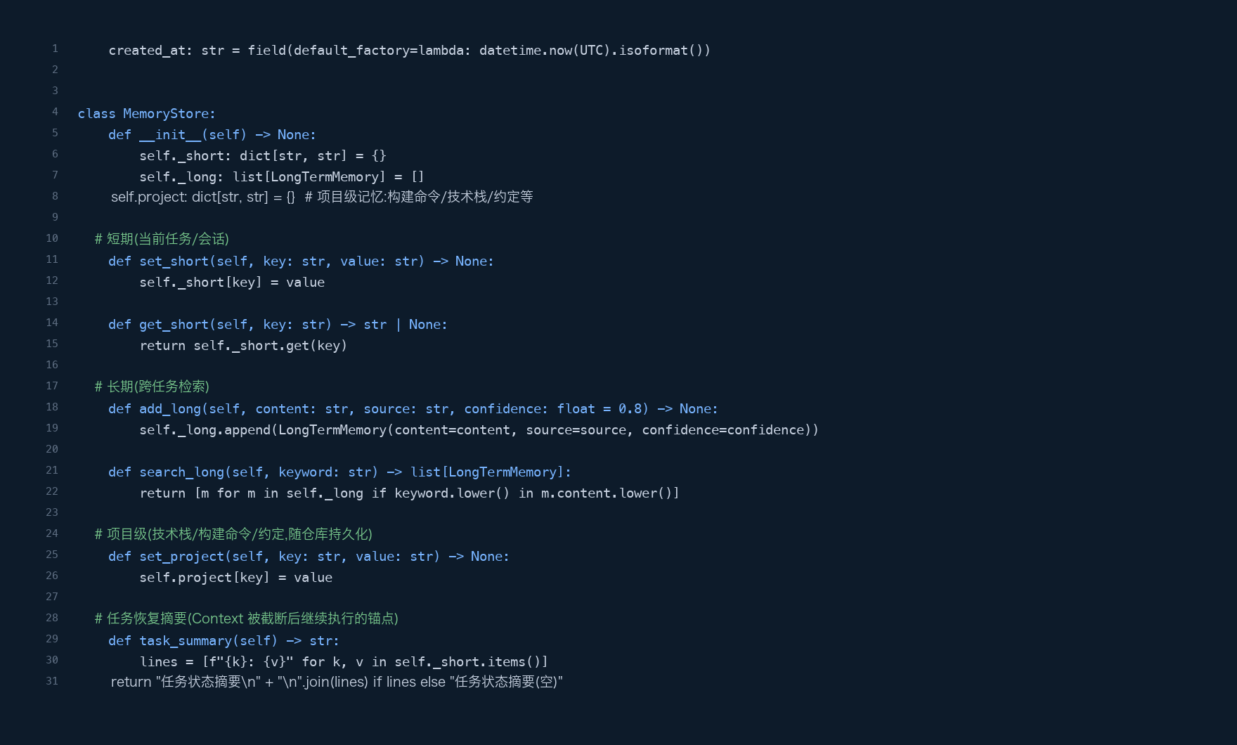
Memory · src/agent_platform/context_memory/memory.py:14-56
教研室内部课件 · 讲次 03 · 4-3 · Memory 体系
第4章 · 27/27

